Slide 1
Гибкие методологии. Kanban
Семинар 5.

Slide 2
План на сегодня:
Quiz
Групповое решение и обсуждение кейса 1
Групповое решение и обсуждение кейса 2
Домашнее задание

Slide 3
Quiz!
Notes:
ссылка на аналог кахута: https://quizizz.com/admin/quiz/624c1bdda8223e001e2cd4f4/s5gibkie-metodologii если есть проблемы с сервисом - вы можете провести викторину в презентации

Slide 4
Кейс 1. Работа в группах
Вы работаете над проектом по созданию мобильного приложения для интернет-магазина одежды. В процессе разработки применяется итеративная модель с элементами традиционных методологий: у вас есть руководитель проекта, 4 разработчика-программиста и 1 тестировщик. Разработчики и тестировщик подчиняются только руководителю проекта и получают все необходимые вводные данные только от него, а он уже общается с заказчиком. В рамках проекта перед вашей командой стоят следующие задачи:
1. Разработать дизайн мобильного приложения;
2. Разработать архитектуру приложения;
3. Создать MVP продукта;
4. Разработать фильтры поиска одежды по размерам;
5. Сделать онлайн-примерку выбранных вещей;
6. Создать модуль по оплате интернет-заказов;
7. Создать модуль для технической поддержки;
8. Создать модуль для интеграции принимаемых от покупателей платежей с внутренними финансовыми ИТ-системами заказчика;
9. Сделать модуль по отслеживанию складских запасов одежды;
10. Внедрить возможность для входа клиентов в мобильное приложение по Face-ID и отпечатку пальцев;
11. Совместно с маркетологами усовершенствовать стратегию выбора цветовой гаммы для оформления отдельных карточек с товарами.

Slide 5

Кейс 1. Работа в группах
Заказчик торопит с разработкой MVP продукта и быстрому выходу на рынок. В команде начинается хаос, никто не знает за что взяться – сроки горят, задач много.
Задание
Представьте, что Вы находитесь в роли руководителя проекта.
Присвойте задачам классы обслуживания.
Нарисуйте Kanban-доску и ограничьте поток незавершённой работы в соответствии с количеством людей в вашей команде.
Отразите на Kanban-доске все указанные в условии задачи, применив карточки различных цветов в соответствии с выбранными классами обслуживания. При этом, самые срочные задачи поставьте сразу на исполнение, учитывая ограниченное Вами количество незавершенной работы (WiP – Work in Progress).
Для рисования Kanban-доски можете использовать приложение «draw.io Diagrams», доступное по ссылке: https://www.microsoft.com/ru-ru/p/drawio-diagrams/9mvvszk43qqw#activetab=pivot:overviewtab
15 мин
Notes:
https://www.microsoft.com/ru-ru/p/drawio-diagrams/9mvvszk43qqw#activetab=pivot:overviewtab

Slide 6
Кейс 1. Общее обсуждение
Задание
Представьте, что Вы находитесь в роли руководителя проекта.
Присвойте задачам классы обслуживания.
Нарисуйте Kanban-доску и ограничьте поток незавершённой работы в соответствии с количеством людей в вашей команде.
Отразите на Kanban-доске все указанные в условии задачи, применив карточки различных цветов в соответствии с выбранными классами обслуживания. При этом, самые срочные задачи поставьте сразу на исполнение, учитывая ограниченное Вами количество незавершенной работы (WiP – Work in Progress).
Для рисования Kanban-доски можете использовать приложение «draw.io Diagrams», доступное по ссылке: https://www.microsoft.com/ru-ru/p/drawio-diagrams/9mvvszk43qqw#activetab=pivot:overviewtab
10 мин
Notes:
10 минут на обсуждение решений каждой группы

Slide 7
Кейс 2. Работа в группах
Вы работаете над проектом по созданию онлайн-кинотеатра по типа имеющихся на рынке (Start, IVI, Кинопоиск и другие). Заказчик торопит с разработкой MVP и хочет как можно быстрее выйти на рынок с минимальной версией своего продукта. У вас небольшая команда: 2 разработчика, 1 дизайнер, 1 тестировщик и Вы (в роли Teamlead разработки).
Перед вами стоят следующие задачи:
1. Разработать дизайн мобильного приложения;
2. Разработать архитектуру приложения;
3. Создать MVP продукта;
4. Разработать фильтры поиска фильмов;
5. Встроить фичу по поиску фильмов на основании предпочтений зрителя;
6. Сделать раздел «Рекомендуемые»;
7. Обсудить с сотовыми операторами и внедрить возможность предоставления скидки на платную подписку;
8. Внедрить платную подписку;
9. Создать модуль по оплате подписки с помощью номера телефона, банковских карт, интернет-кошелька, Apple и Google Pay;
10. Создать модуль для технической поддержки;
11. Создать модуль для интеграции принимаемых от покупателей платежей с внутренними финансовыми ИТ-системами заказчика.
12. Внедрить возможность для входа клиентов в мобильное приложение по Face-ID и отпечатку пальцев.

Slide 8
Кейс 2. Работа в группах
Задание
1. Ранжируйте задачи по классам обслуживания в соответствии с первоочередным требованием заказчика по разработке MVP;
2. Отразите задачи на Kanban-доске с учётом количества людей в вашей проектной команде и ограничьте поток незавершённой работы;
3. Наладьте ритм работы с помощью каденций.
15 мин

Slide 9
Кейс 2. Общее обсуждение
Задание
1. Ранжируйте задачи по классам обслуживания в соответствии с первоочередным требованием заказчика по разработке MVP;
2. Отразите задачи на Kanban-доске с учётом количества людей в вашей проектной команде и ограничьте поток незавершённой работы;
3. Наладьте ритм работы с помощью каденций.
15 мин

Slide 10
Дополнительный кейс. Работа в группах
Вы работаете над созданием приложения для прослушивания музыки (что-то очень похожее на Яндекс.Музыка, СберЗвук и т.д.). У вас в команде достаточное количество людей, но несмотря на это, происходят задержки по выпуску MVP продукта и различные ошибки в коде, которые очень негативно влияют на качество разработки – заказчик недоволен. Вы используете Scrum-фреймворк. У вас есть Scrum-доска, на которой отображены задачи вашей команды.
Задание
Встройте в свою работу Kanban-метод, чтобы исключить задержки и ошибки в коде.
Преобразуйте Scrum-доску в Kanban-доску.
15 мин

Slide 11
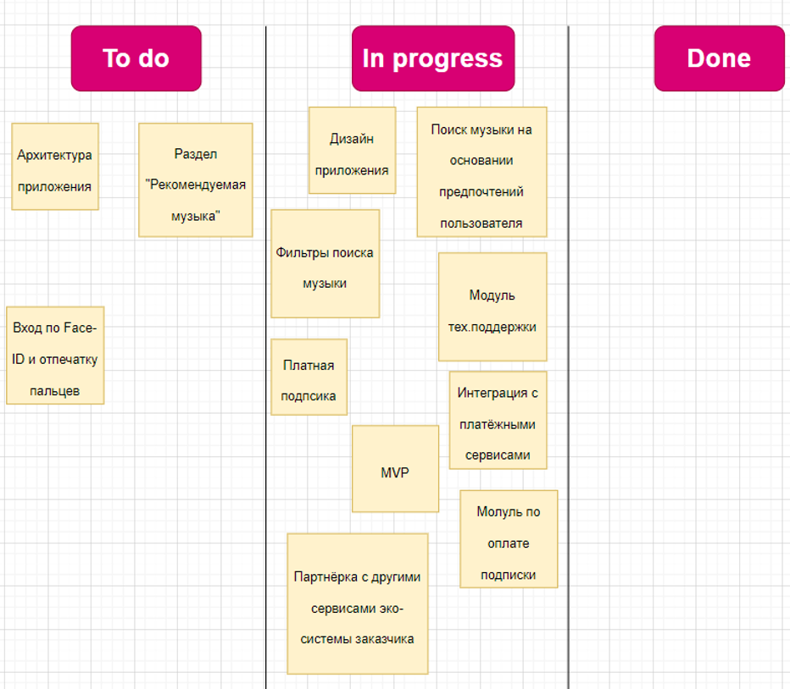

Slide 12
Дополнительный кейс. Общее обсуждение
Задание
Встройте в свою работу Kanban-метод, чтобы исключить задержки и ошибки в коде. Преобразуйте Scrum-доску в Kanban-доску.

Slide 13
Ваши вопросы?

Slide 14
Домашнее задание
Проанализируйте свой процесс обучения в ИТ-сфере и продвижение по карьере в этом направлении. Выделите задачи, которые стоят перед Вами на месяц/квартал/год (на Ваше усмотрение). Ранжируйте поставленные задачи по классам обслуживания – выберите цвета для Kanban-карточек. Определите WiP для управления потоком незавершённых задач. Отразите определённые Вами задачи на личной Kanban-доске.

Slide 15



Рефлексия
Семинар 5. Гибкие методологии
Был урок полезен вам?
Узнали вы что-то новое?
Что было сложно?
Notes:
Вы можете сами менять вопросы! Попросите студентов ответить голосом или отписаться в чате.

